Slide 1


KAGRAにおける環境雑音注入試験と評価
19aT11-4
東京大学宇宙線研究所
田中大生, KAGRA collaboration

Slide 2
目次
KAGRA
Physical Environmental Monitor (PEM)
環境雑音注入試験
  実験
  結果
まとめと今後
Notes:
見せたい図ありきで
流れを明確に

Slide 3
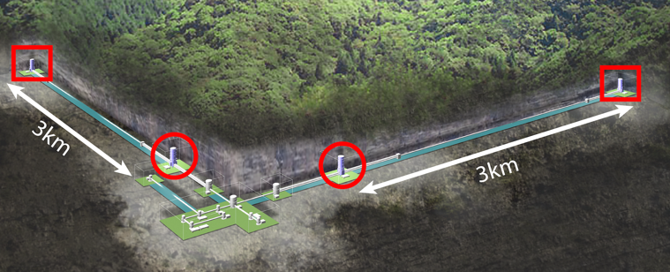
KAGRA
レーザー干渉計型重力波検出器[*]
  基線長：3km
  地下 ：200 m
  極低温：20 K
現在の状況
  Fabri Perot Michelson干渉計制御の達成、Dual Recycled Fabri Perot Michelson干渉計制御の達成に向けて調整中（榎本 18aT11-2）
  Michelson干渉計やFabri Perot Michelson干渉計としての干渉信号を用いて、干渉計にとっての雑音を減らしたり、制御の最適化などをして感度向上を図っている
https://gwcenter.icrr.u-tokyo.ac.jp/wp-content/uploads/2018/08/Overview.png
[*] Prog. Theor. Exp. Phys. 2018, 013F01

Slide 4
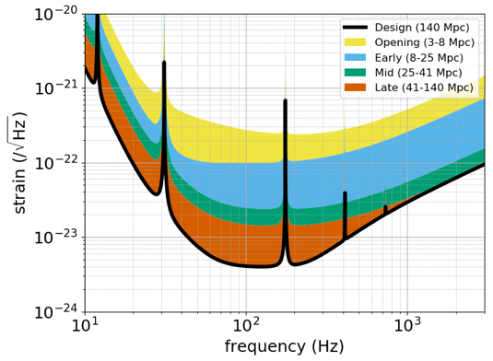
KAGRA
感度向上
  KAGRAのデザイン上減らすことが
  出来ない原理雑音以外の、散乱光雑音、
  回路の雑音、環境雑音などを減らす
  必要がある
  それぞれの雑音について、対処する
  グループが存在するが、今回は環境雑音
  について発表する
Living Rev Relativ (2018) 21:3, Fig.1
Notes:
observation scenario paper

Slide 5





Physical Environmental Monitor (PEM)
環境モニターの設置
雑音の特徴付け
環境雑音注入試験
環境データのdata quality flag
への提案
コヒーレント解析を用いた環境雑音探索
電磁波
地震
磁場
音
温度
KAGRAの様々な機器について周辺環境
（地震、音、磁場、電磁波、温度、湿度など）
が影響を与える
Notes:
1-2 min
環境モニターの設置
加速度計、マイク、磁束計、アンテナ、
温度計、湿度計などの設置
雑音の特徴付け
環境雑音とKAGRA内の諸装置との
関係の調査
環境雑音注入試験
環境雑音の注入による環境雑音の評価
環境データのdata quality flag
への提案
環境データの探索パイプラインへの適用により信号誤認率の削減
コヒーレント解析を用いた環境雑音探索
環境信号と干渉信号との相関の探索
FAR
False alarm ratio
Signal dismissal ratio
Safety channel
バーストのみサブチャンネル
こインシデントがメイン
RMS
ノイズが高くても探索はする

Slide 6
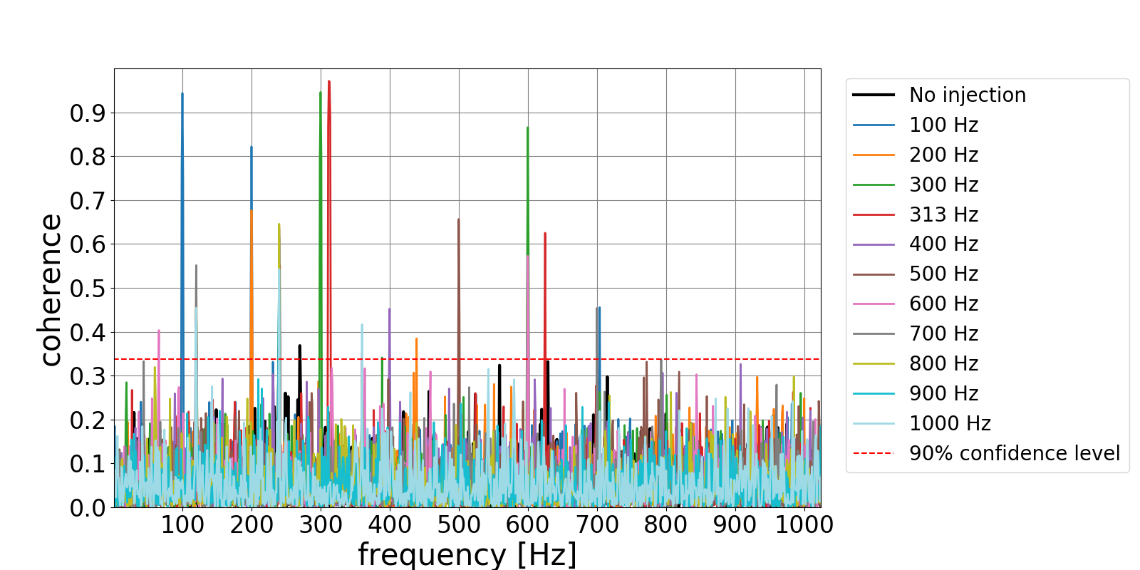
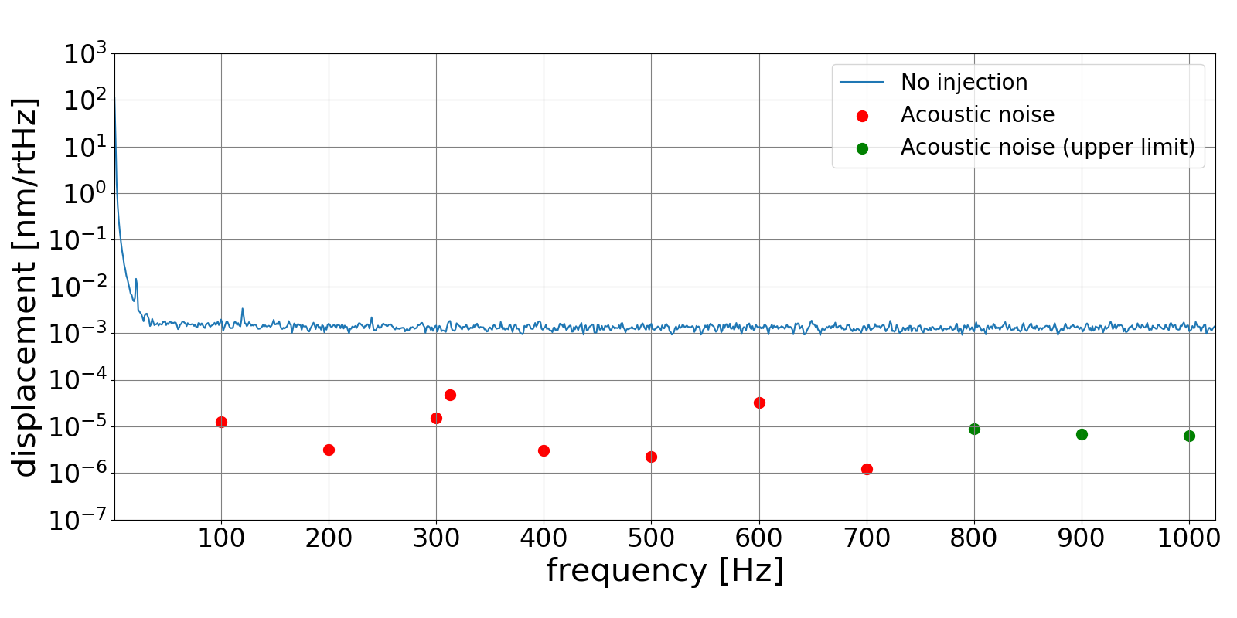
Physical Environmental Monitor (PEM)
環境との相関
  環境信号は干渉計の諸装置に実際に相関し、環境雑音として検出される
  例えば音は様々な機器を揺らし環境雑音として検出される
音信号と干渉信号とのコヒーレンス
干渉信号と音による環境雑音
諸装置の雑音レベルの要求値を上回る可能性がある環境雑音は出来るだけ除去しなければならない
Notes:
coherence(相関具合を表す)
0.33784
カップリングファンクション
インジェクションによってパワーによってカップリングファンクションが変わる可能性があり、それは非線形性が現れている
音のエネルギー入力に対して干渉計信号が線形にカップルする積極的な根拠はない
1-2 min

Slide 7



環境雑音注入試験
環境雑音の評価方法の一つとして環境雑音注入試験がある
環境信号を注入することによって干渉計の環境雑音を意図的に増加させ環境雑音の影響を評価する

Slide 8
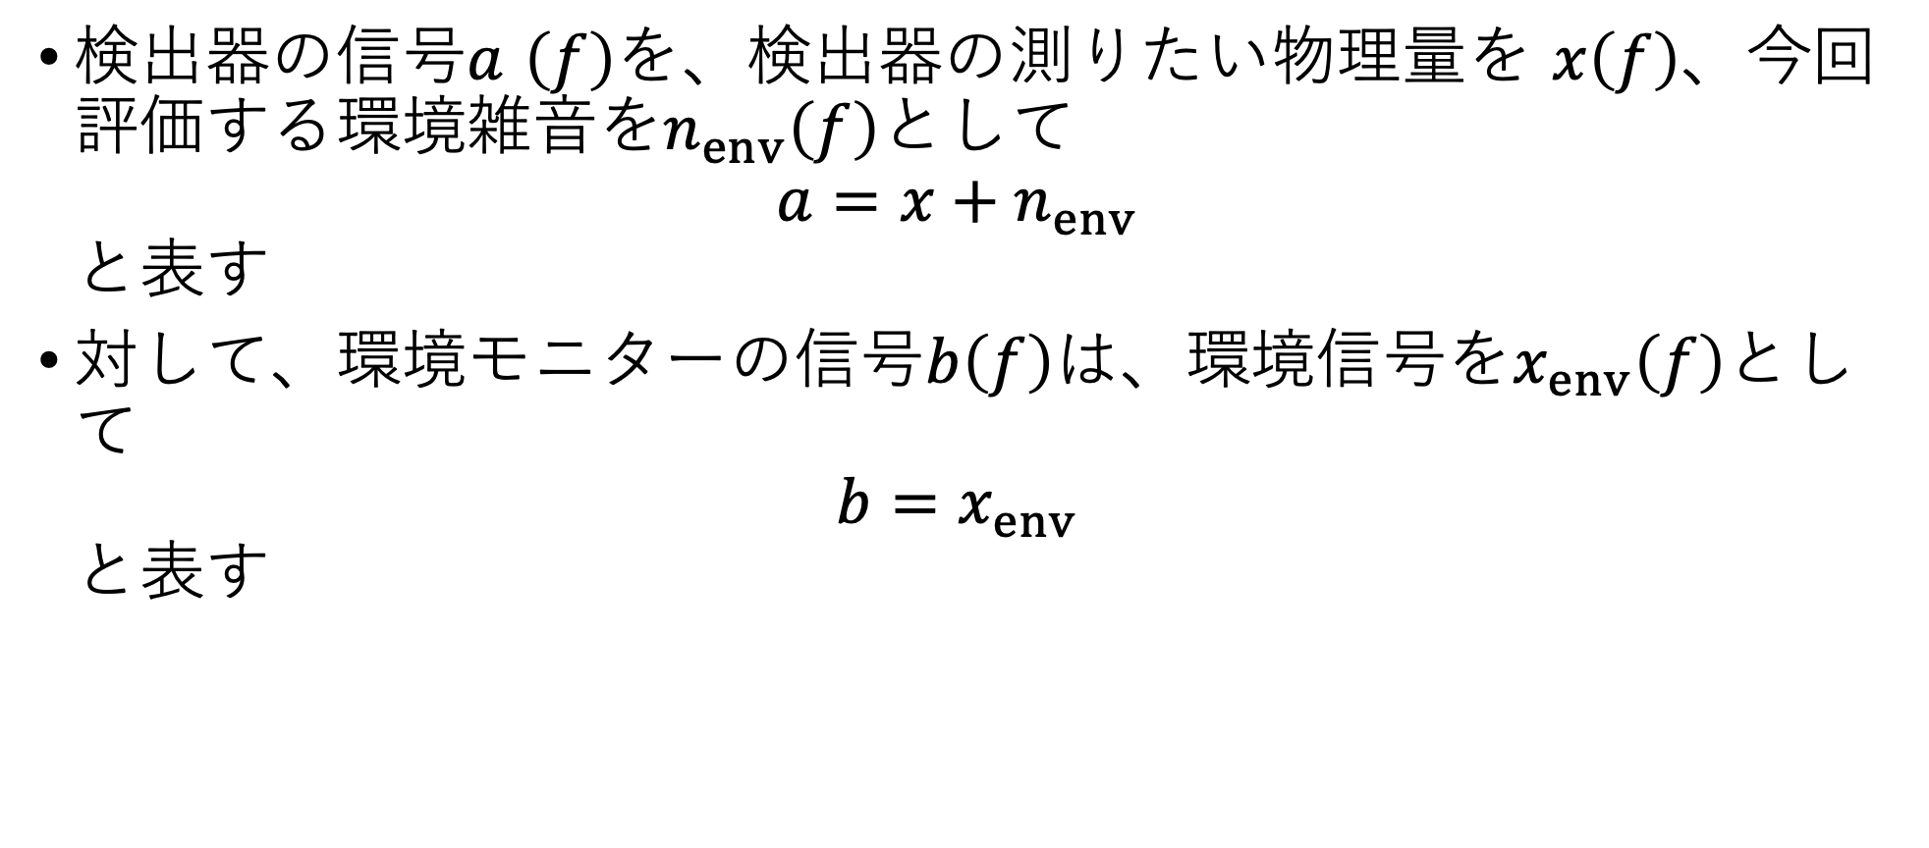
環境雑音注入試験
検出器の信号$a$ $\left(f\right)$を、検出器の測りたい物理量を $x\left(f\right)$、今回評価する環境雑音を$n_{env}\left(f\right)$として
$a=x+n_{env}$
と表す
対して、環境モニターの信号$b\left(f\right)$は、環境信号を$x_{env}\left(f\right)$として
$b=x_{env}$
と表す

Slide 9
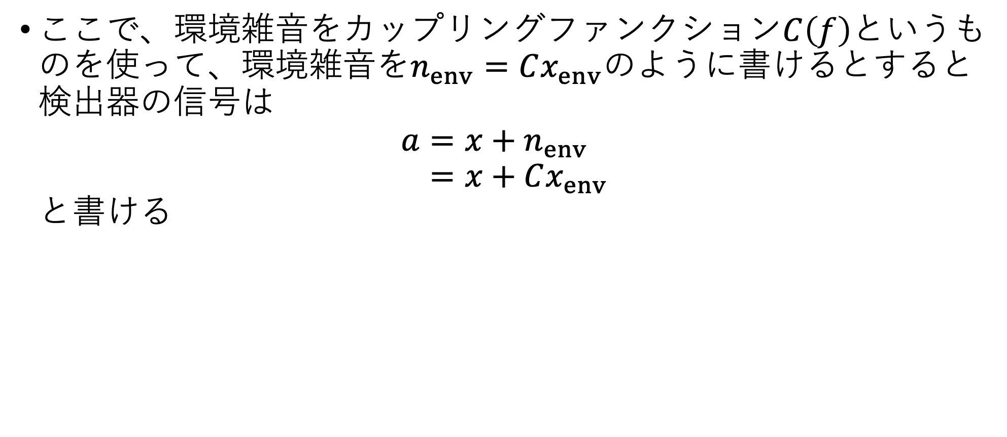
環境雑音注入試験
ここで、環境雑音をカップリングファンクション$C\left(f\right)$というものを使って、環境雑音を$n_{env}=Cx_{env}$のように書けるとすると検出器の信号は
$a=x+n_{env}$
$=x+Cx_{env}$
と書ける

Slide 10
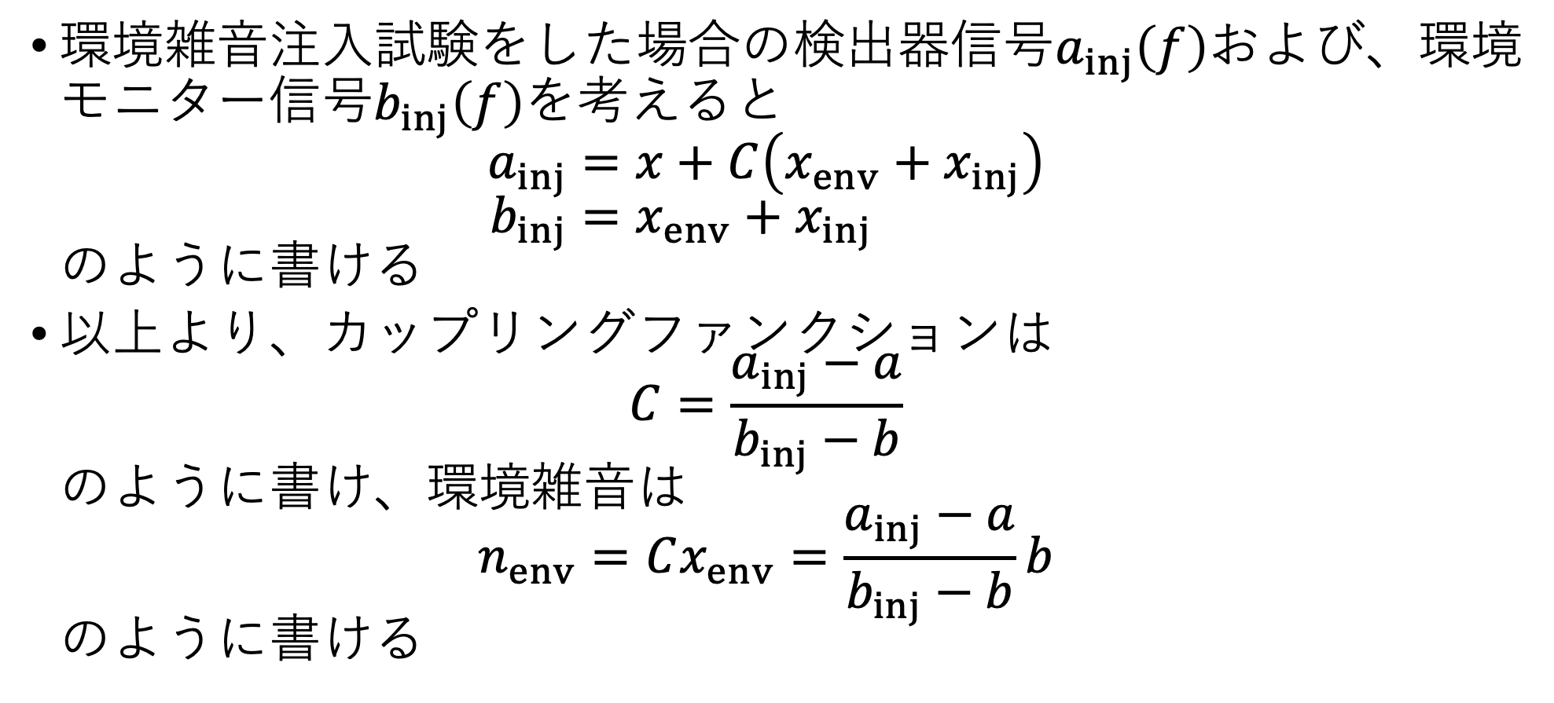
環境雑音注入試験
環境雑音注入試験をした場合の検出器信号$a_{inj}\left(f\right)$および、環境モニター信号$b_{inj}\left(f\right)$を考えると
$a_{inj}=x+C\left(x_{env}+x_{inj}\right)$
$b_{inj}=x_{env}+x_{inj}$
のように書ける
以上より、カップリングファンクションは
$C=\frac{a_{inj}−a}{b_{inj}−b}$
のように書け、環境雑音は
$n_{env}=Cx_{env}=\frac{a_{inj}−a}{b_{inj}−b}b$
のように書ける

Slide 11
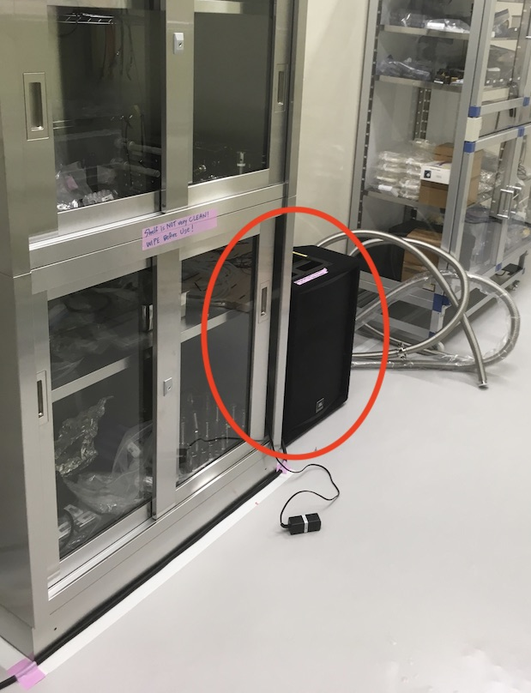
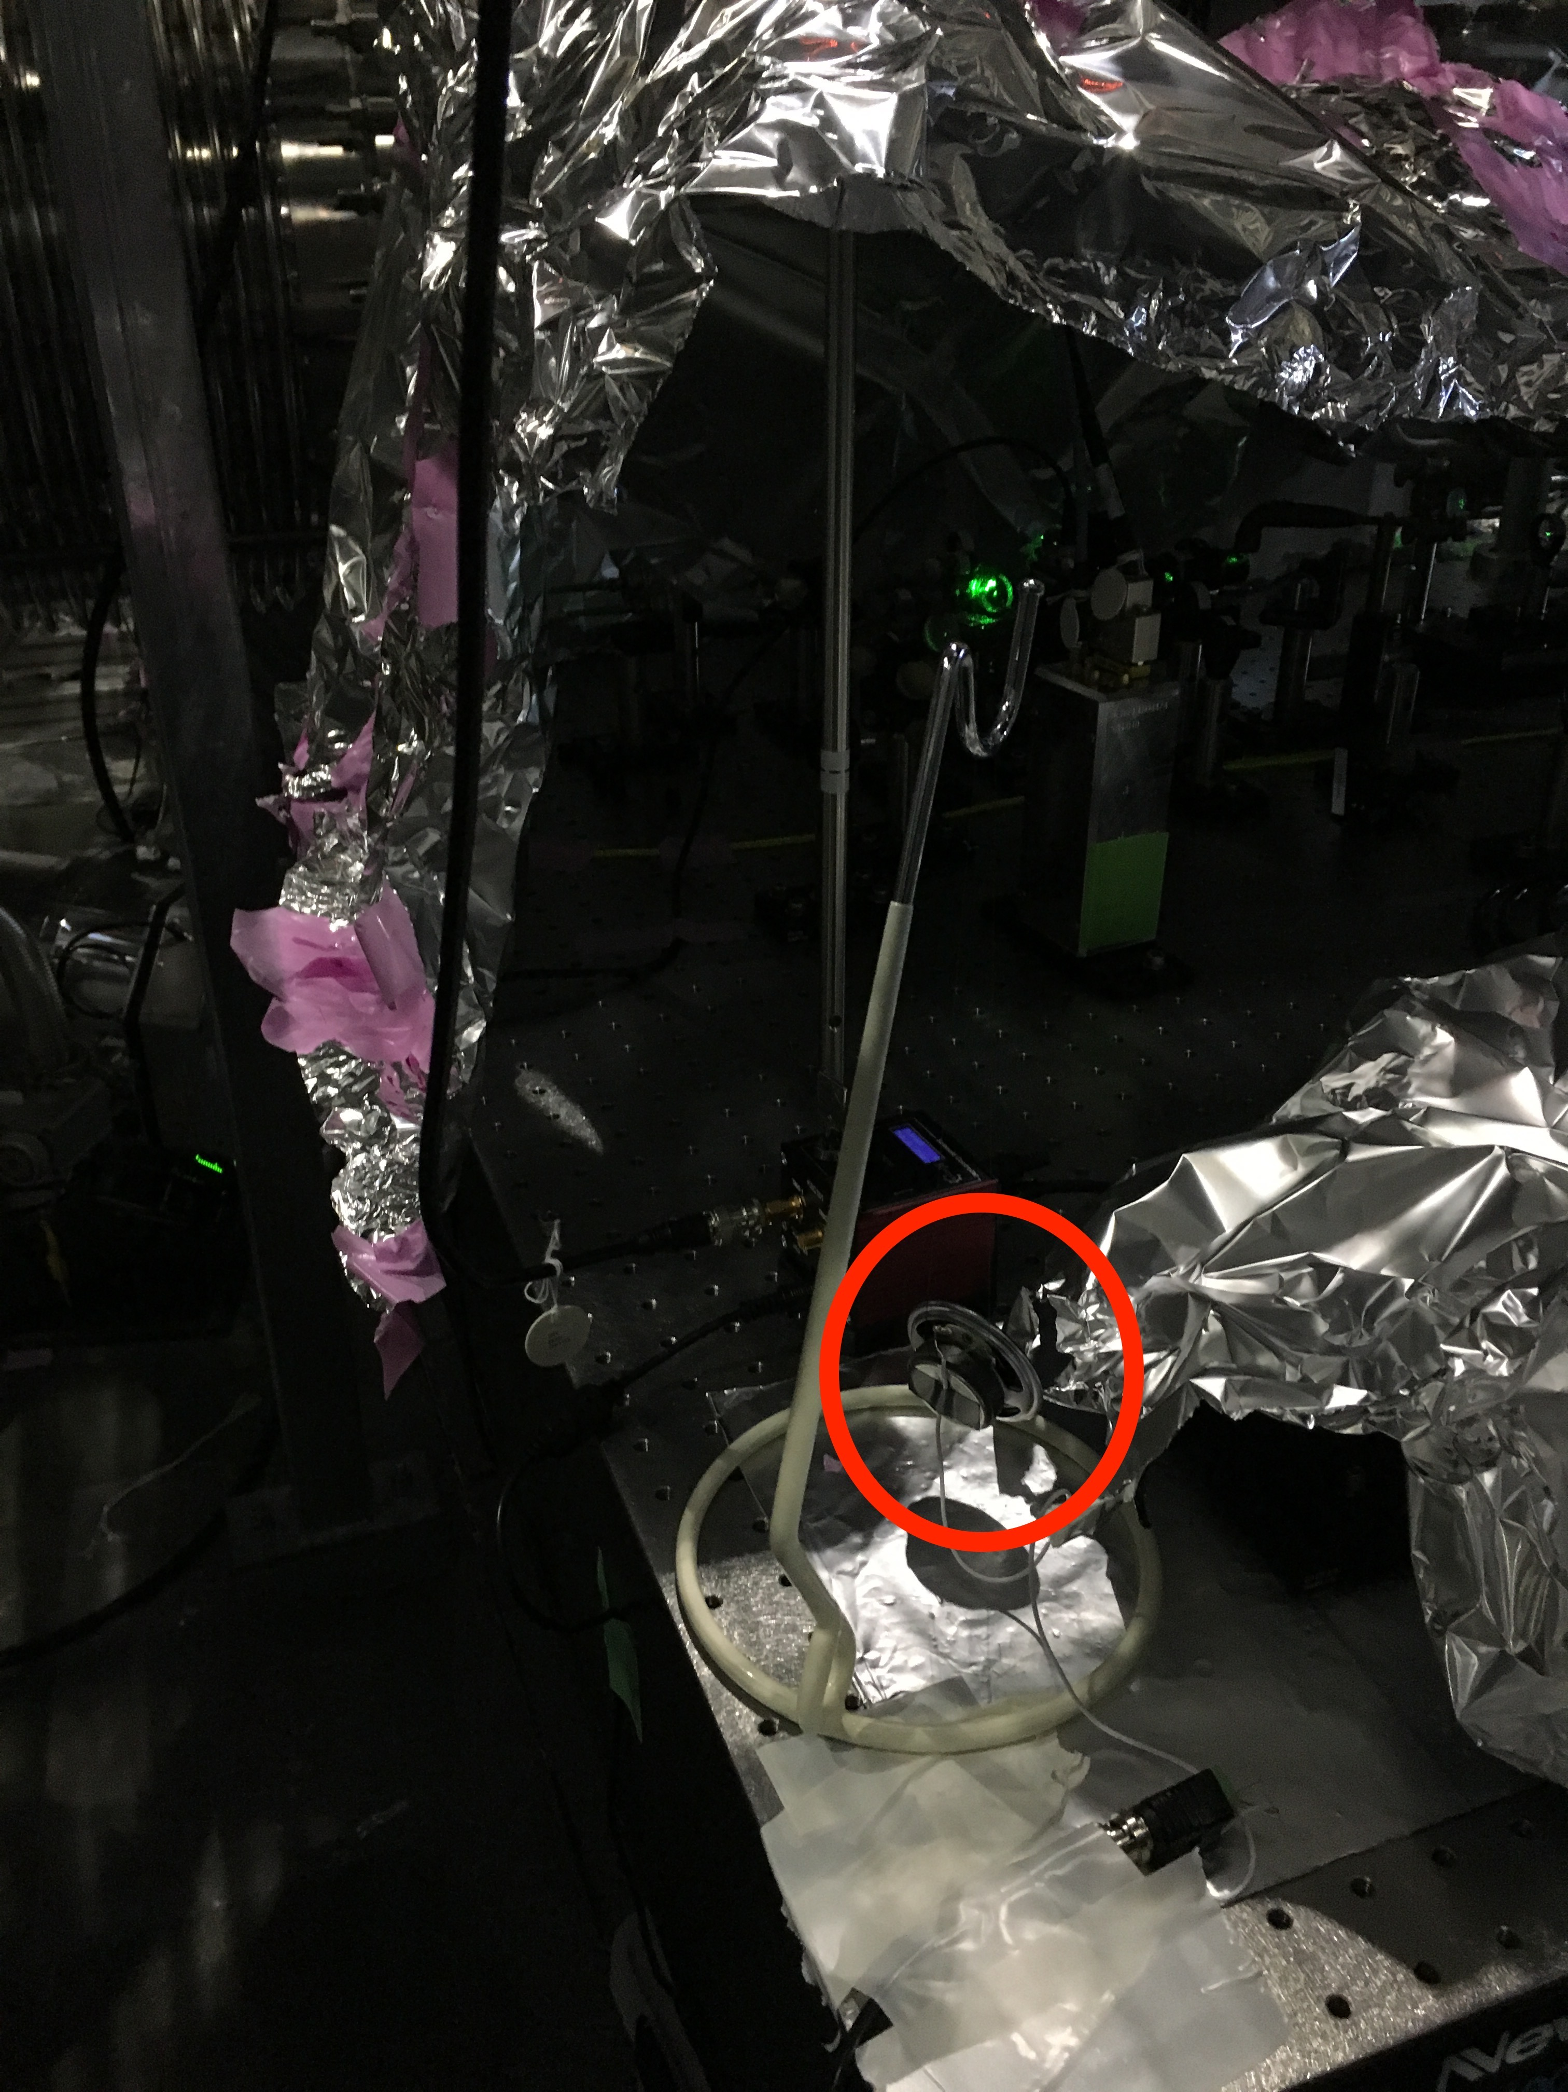
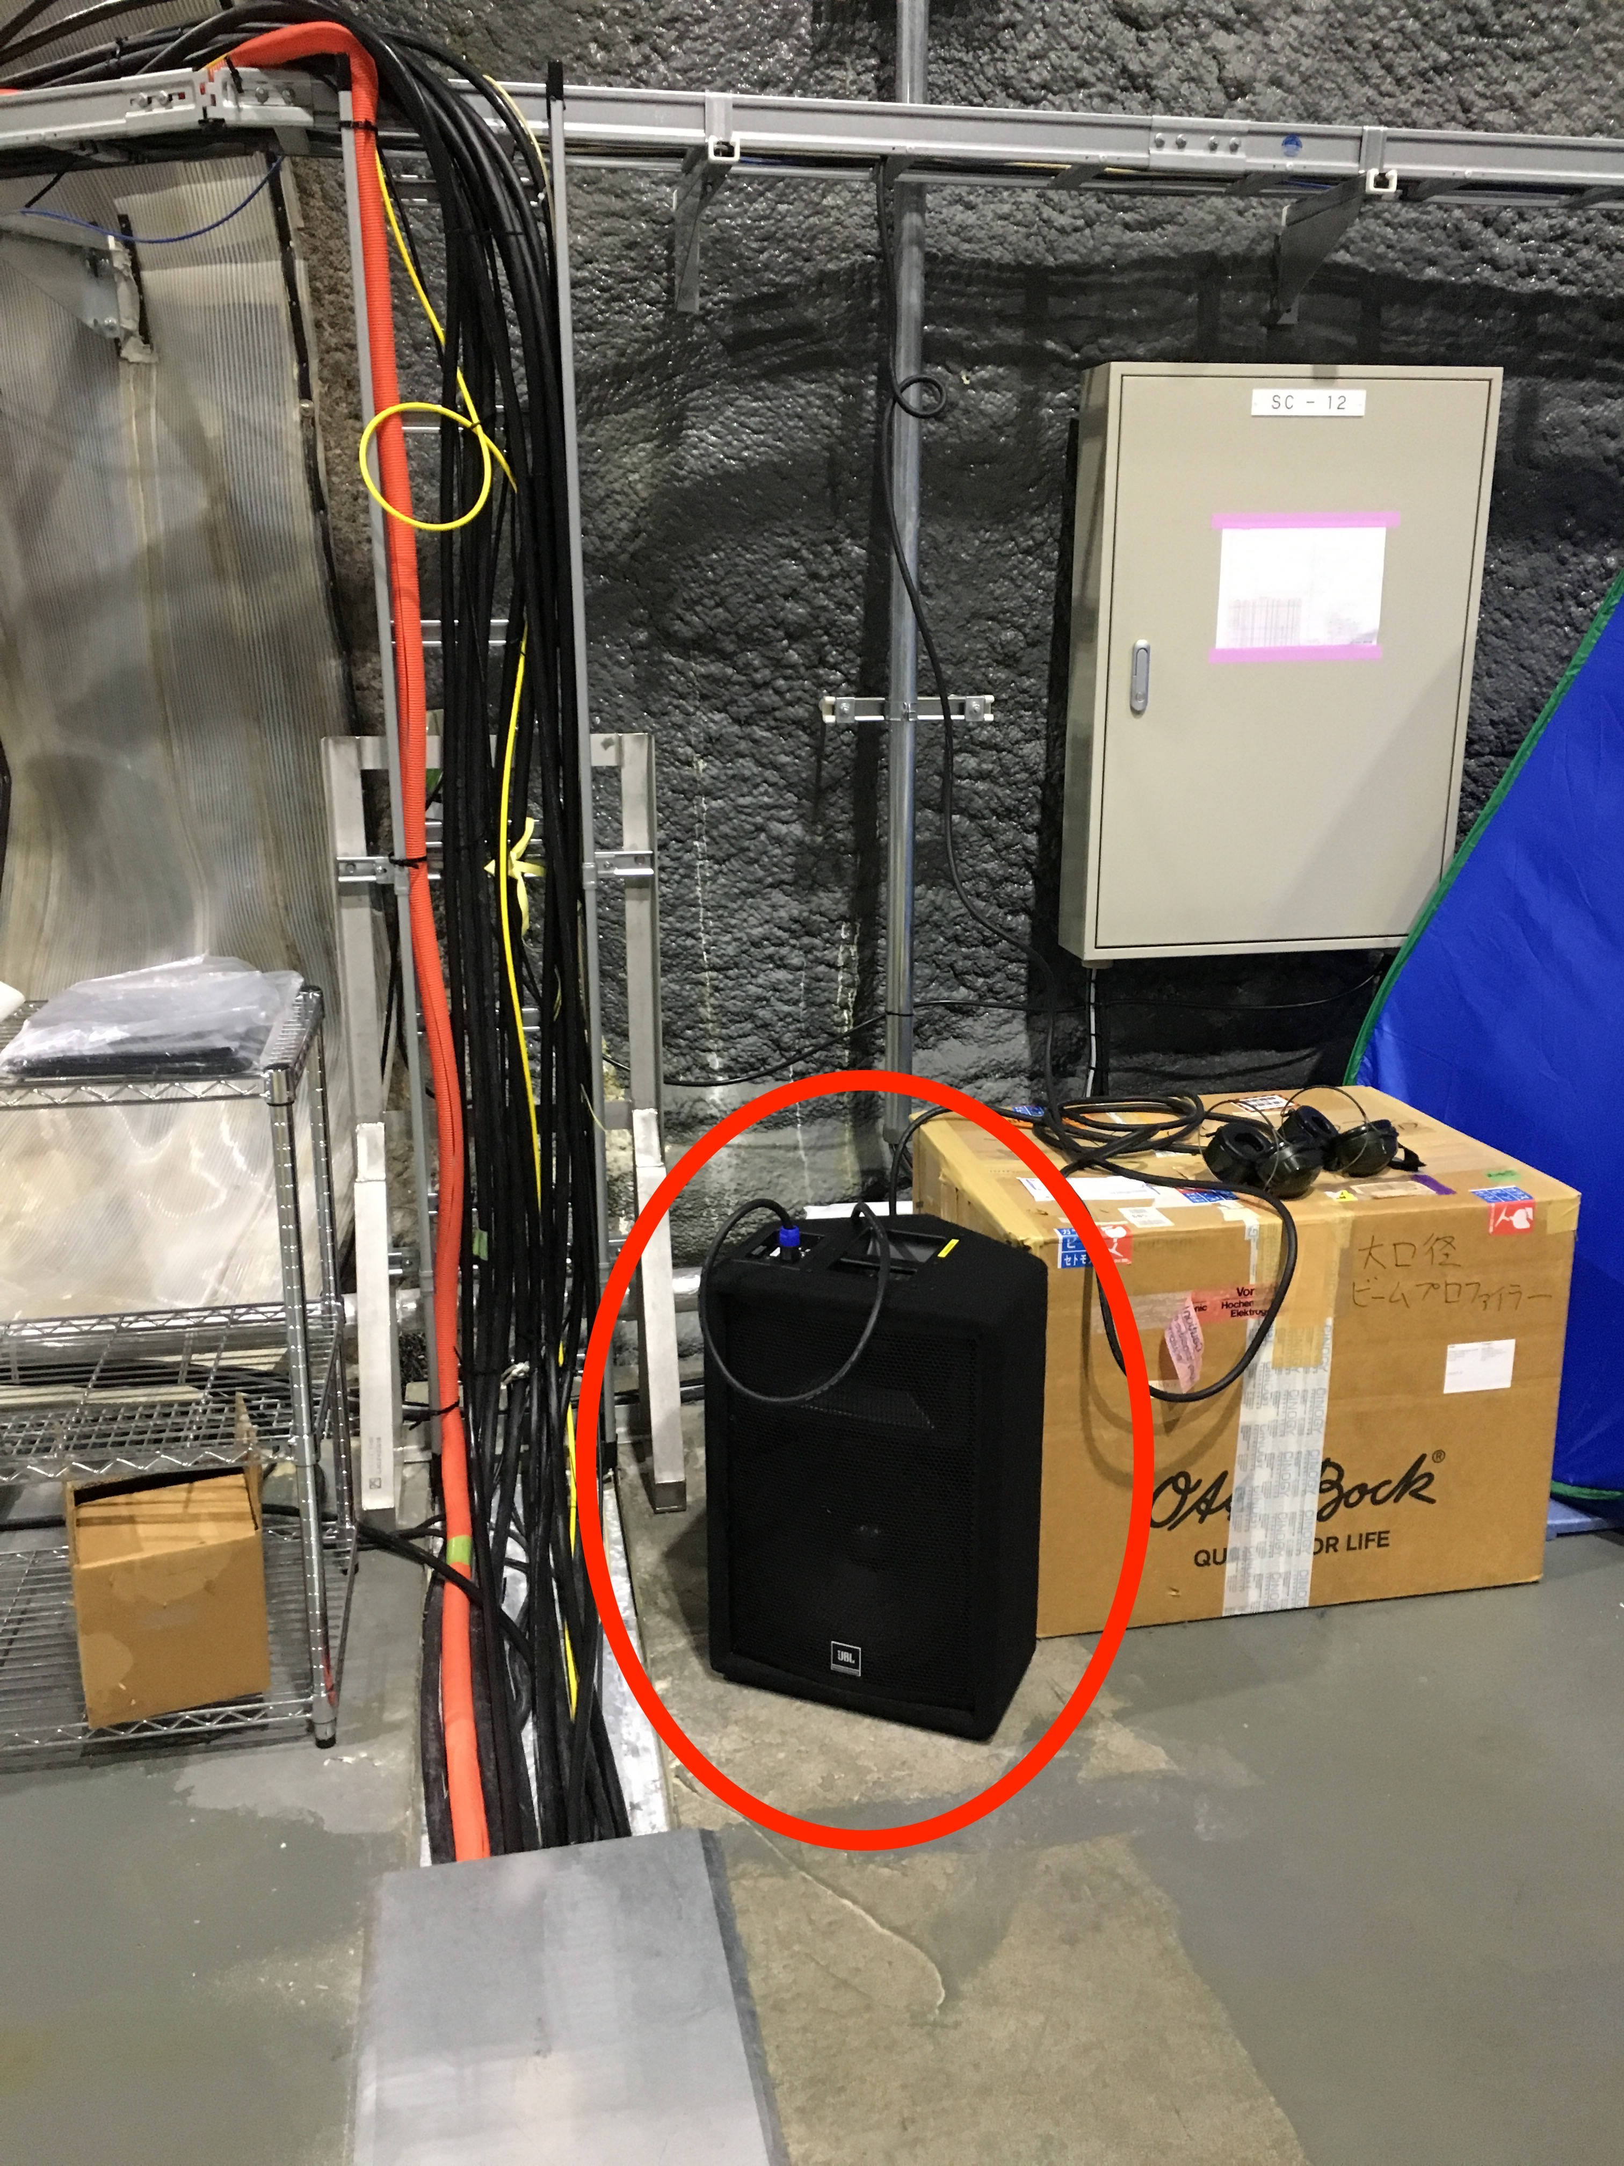
実験
2019/7/13にKAGRAが
Michelson干渉計として運転
していた際に環境雑音注入
試験を行い、環境雑音の評価
を行った
スピーカーを用いて3つの
場所から行った
  Pre-Stabilized Laser (PSL)
  Beam splitter(BS)周り
  Pick-off of Power Recycling
  Cavity (POP)

Slide 12
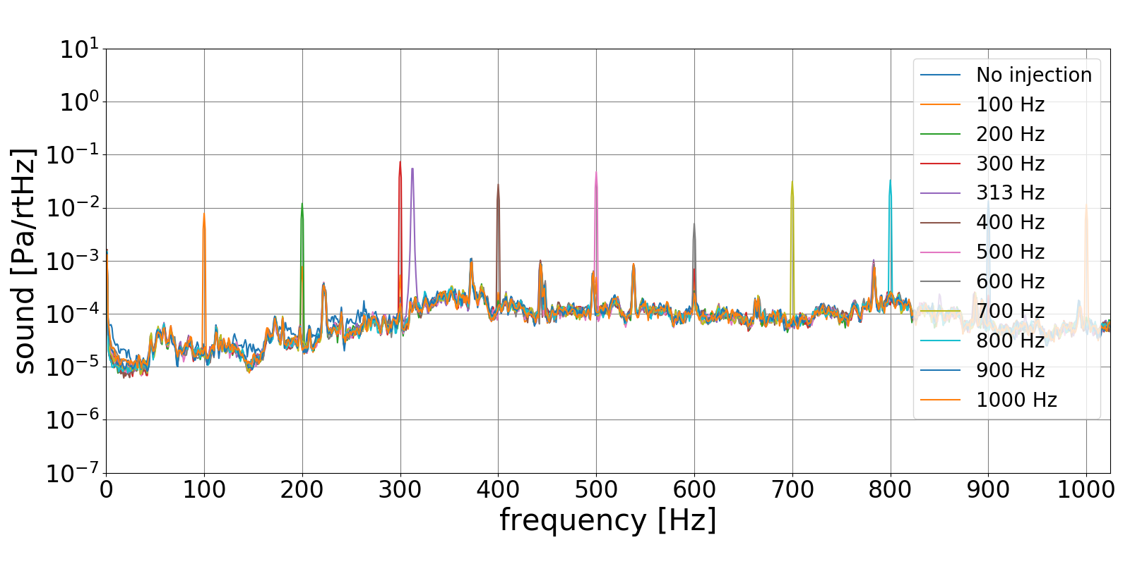
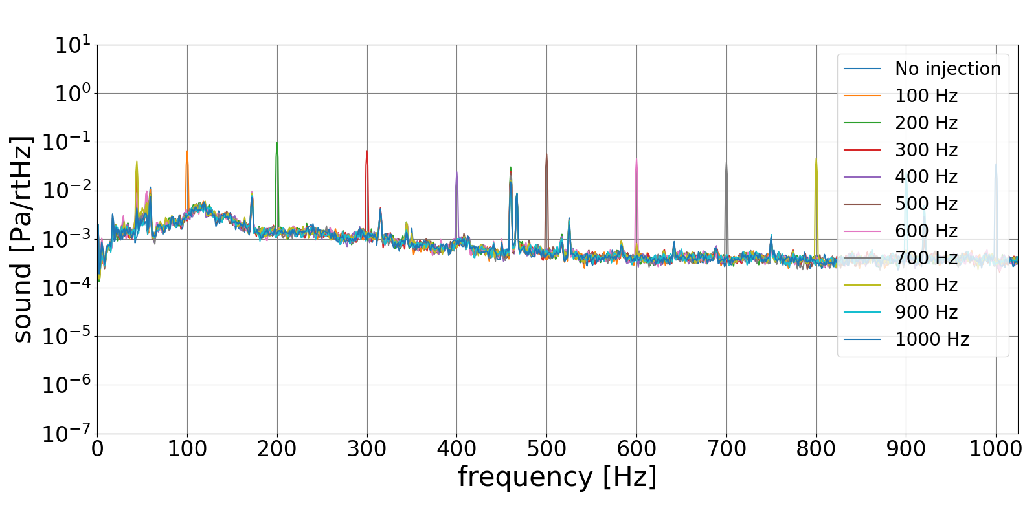
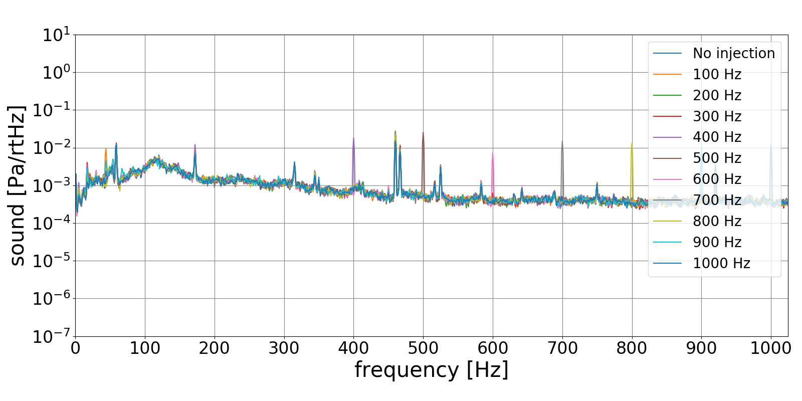
実験
100~1000 Hzまで100 Hzずつ
（PSLのみ312.5 Hzも含む）
のsin波を注入
（この下の説明はアニメーション使います、まだ未実装）
音信号

Slide 13
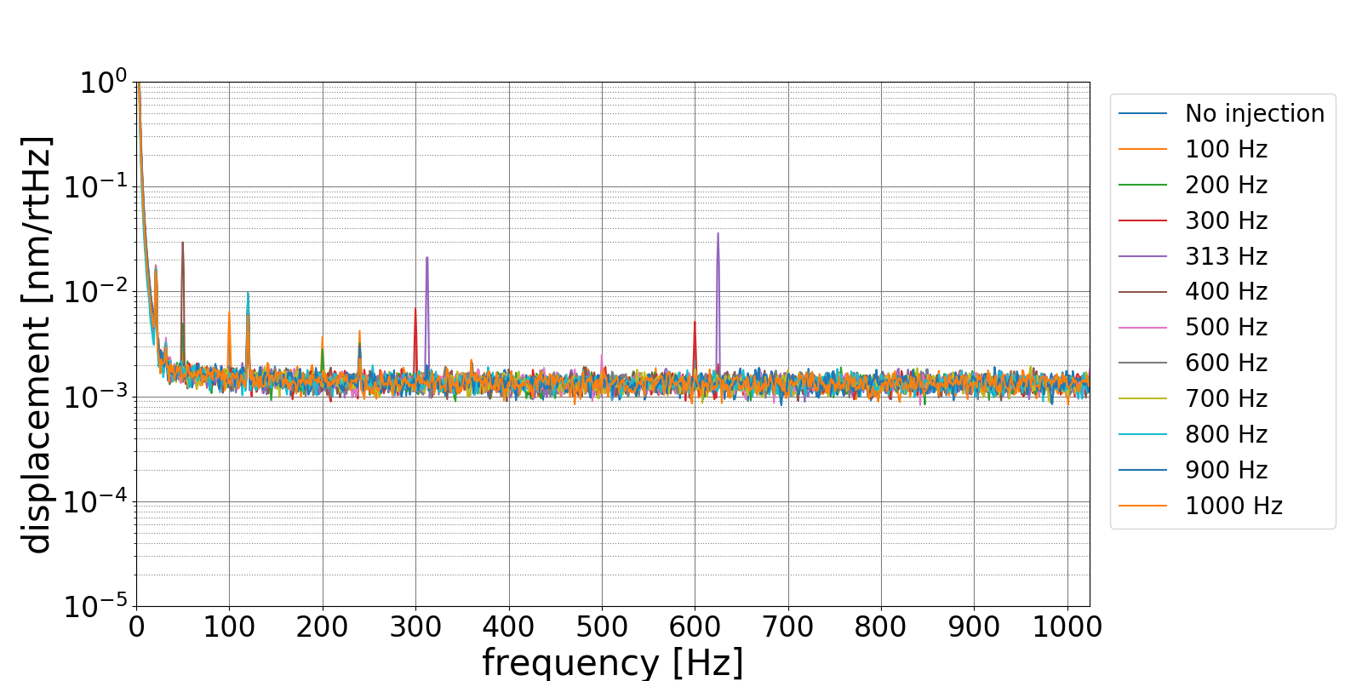
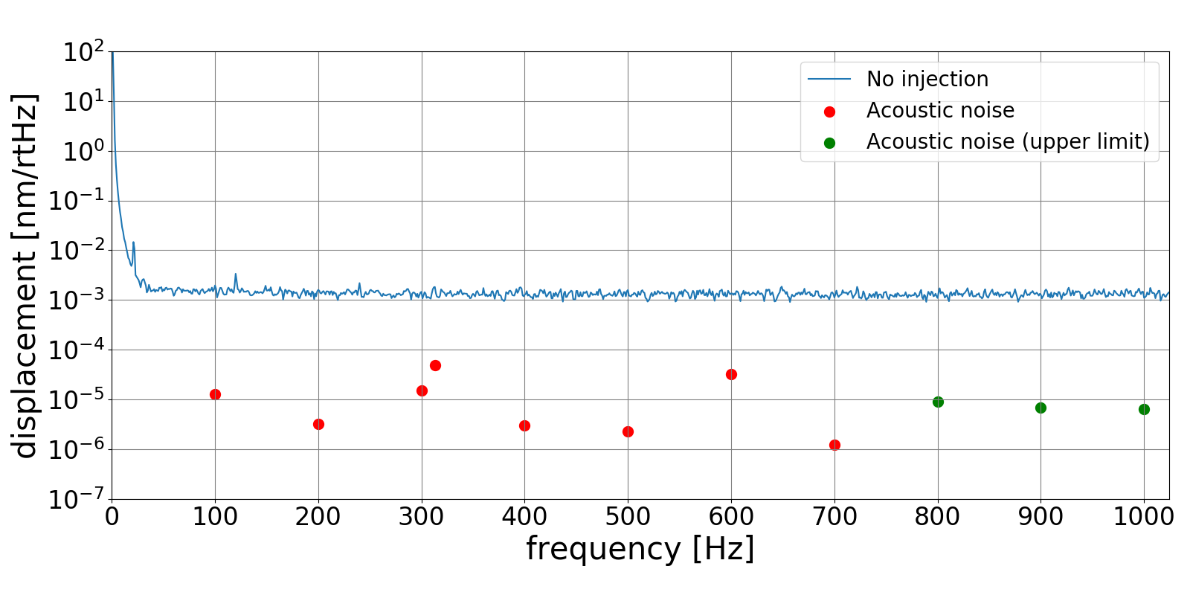
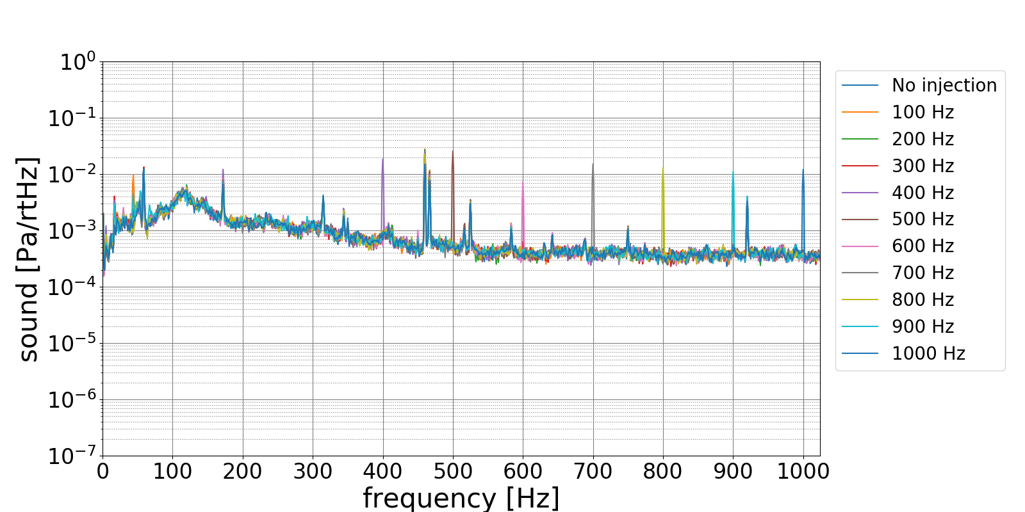
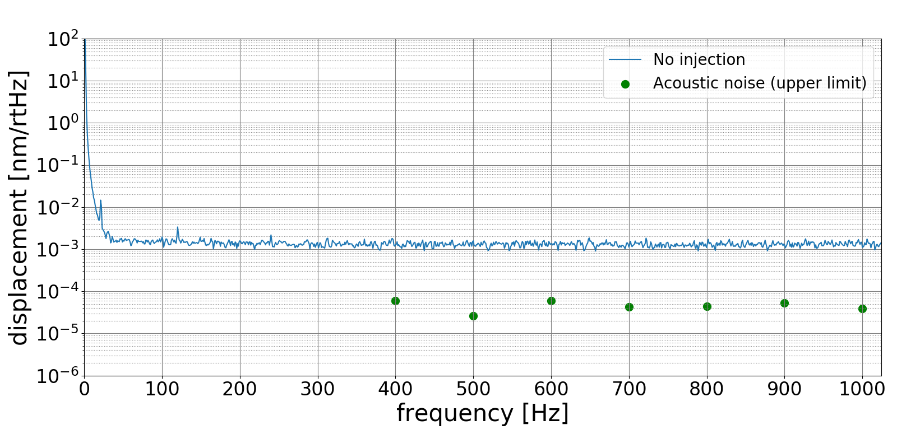
結果
Michelson干渉計の干渉信号の環境雑音を評価した
干渉計信号は青い線
環境雑音は
  干渉信号に十分環境雑音が注入できた場合に赤い点
  干渉信号に十分環境雑音が注入できなかった場合には緑の点
  PEM信号で十分環境信号が確認できなかった場合には点を打っていない
（この下の説明はアニメーション使います、まだ未実装）

Slide 14
結果
PSL

Slide 15
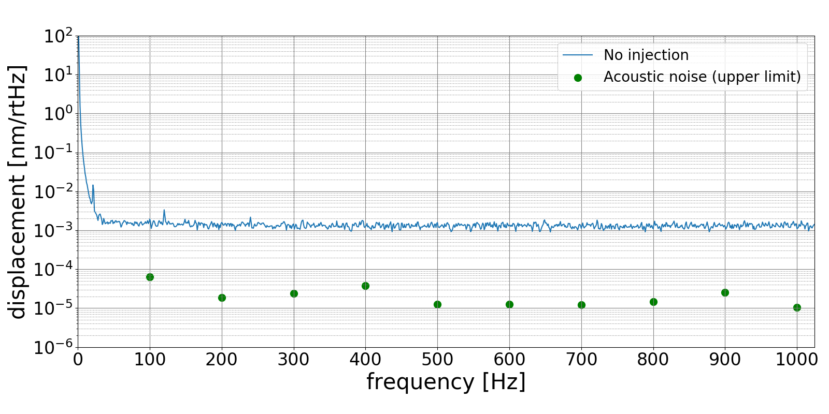
結果
BS

Slide 16
結果
POP

Slide 17
まとめと今後
現在のKAGRAの干渉計の干渉信号ではまだ音の環境雑音はKAGRAの感度を侵すものとはなっていなかった
今後感度が2桁良くなるとPSLでカップリングする音の環境雑音がKAGRAにおいて大きな雑音となりうる
音の環境雑音評価だけでなく振動、磁場の環境雑音評価のためにシェイカー、インパルスハンマー、コイルを用いた雑音注入試験を行いたい
KAGRAは今後様々な干渉計の状態で干渉していくため、それぞれの状態でも雑音注入試験を行いたい
Notes:
行なった３つの実験の結果について

Slide 18
今後の計画
日程 | KAGRA | PEM（環境雑音注入試験）
9/1~ | Dual Recycled Fabri Perot Michelson干渉計の制御調整 | 各雑音注入装置（スピーカー、シェイカー、インパルスハンマー、コイル）の準備およびテスト 環境雑音注入試験の方法の発展および最適化
10/1~ | 制御の調整およびメンテナンス | 環境雑音注入試験の方法の発展および最適化 環境雑音注入試験による雑音評価
11/1~ | ノイズハンティング | 環境雑音注入試験による雑音評価
12月頃 | LIGO、Virgoとの国際同時観測への参加

Slide 19
ご静聴ありがとうございました

Slide 20
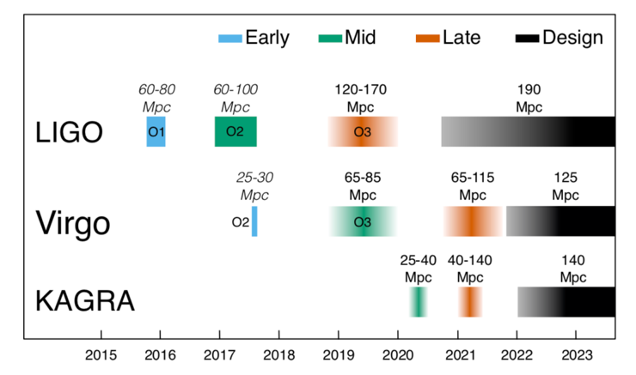
KAGRA
感度向上

Slide 21
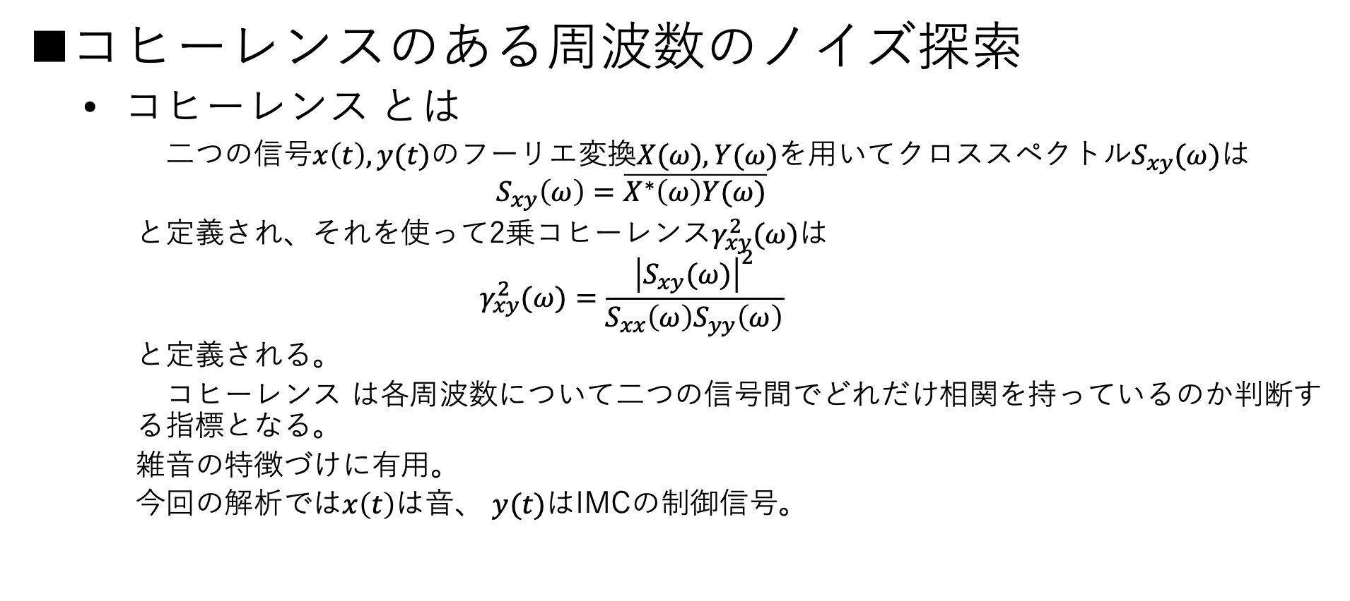
雑音評価測定
コヒーレンスのある周波数のノイズ探索
  $コヒーレンス とは$
    二つの信号$x\left(t\right), y(t)$のフーリエ変換$X(ω), Y(ω)$を用いてクロススペクトル$S_{xy}(ω)$は
    $$S_{xy}\left(ω\right)=\overline{X^{∗}\left(ω\right)Y(ω)}$$
    と定義され、それを使って2乗コヒーレンス$γ_{xy}^{2}(ω)$は
    $$γ_{xy}^{2}(ω)=\frac{{\left|S_{xy}(ω)\right|}^{2}}{S_{xx}\left(ω\right)S_{yy}\left(ω\right)}$$
    と定義される。
    コヒーレンス は各周波数について二つの信号間でどれだけ相関を持っているのか判断する指標となる。
    雑音の特徴づけに有用。
    今回の解析では$x\left(t\right)$は音、 $y(t)$はIMCの制御信号。

Slide 22

雑音評価実験
コヒーレンスのある周波数のノイズ探索
  $100(1−α)\%$有意でコヒーレンス が無いという帰無仮説を棄却する場合の２乗コヒーレンス の信頼限界$γ_{1−α}^{2}$は、
  $$γ_{1−α}^{2}=1−α^{\frac{1}{N_{e}−1}}$$
  となる。ここで、 $N_{e}$は等価自由度。
Notes:
帰無仮説コヒーレンス の値
0.338
図の文字の大きさ
干渉計信号
音
コヒーレンス
On/off
コヒーレンス

Slide 23
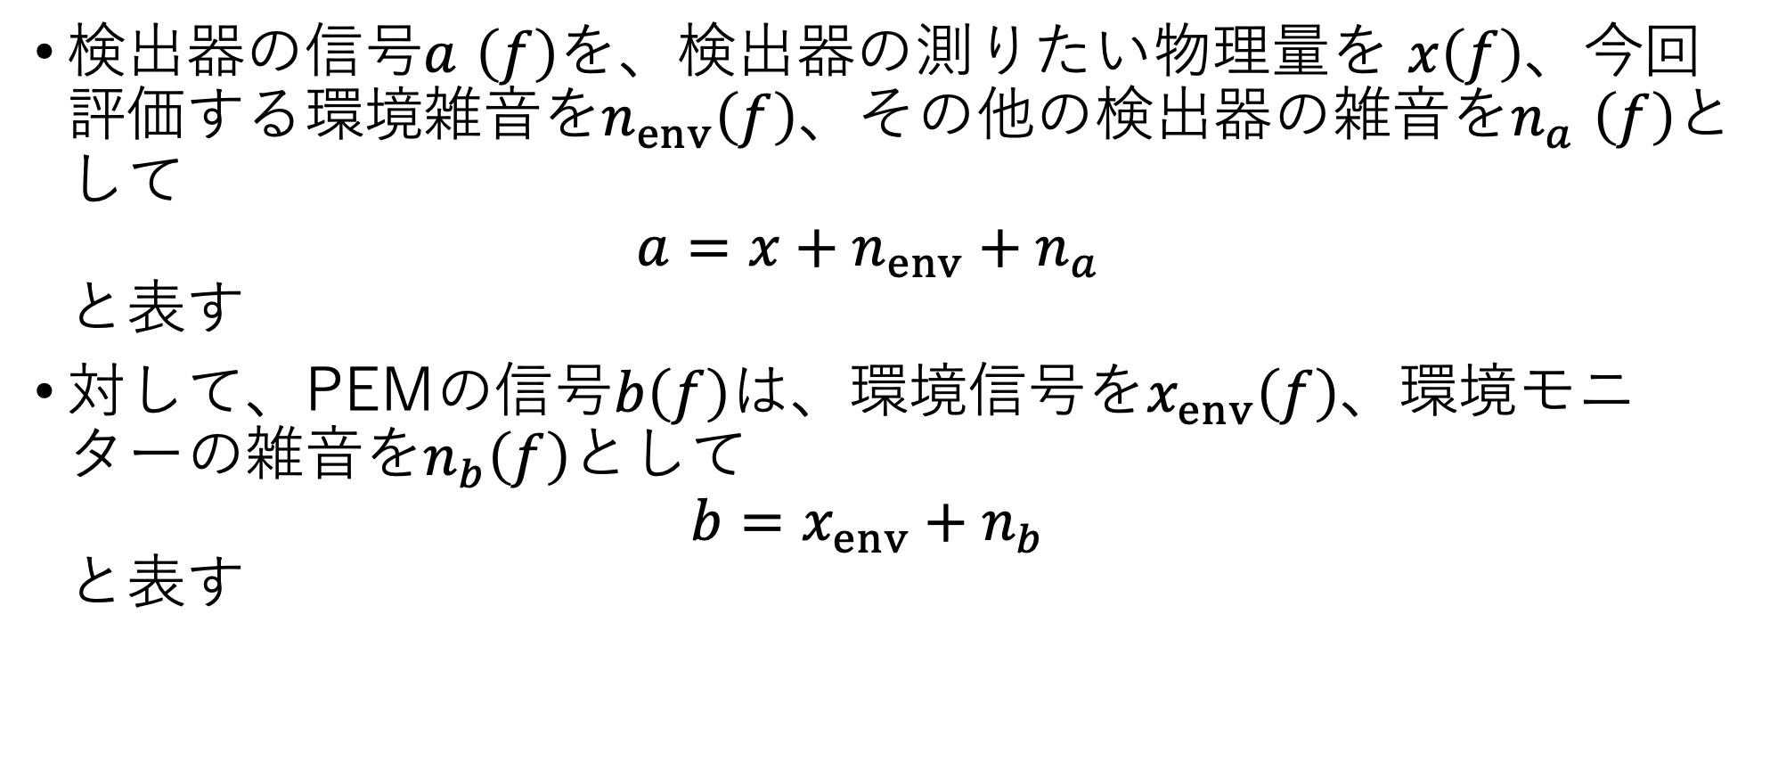
環境雑音注入試験
検出器の信号$a$ $\left(f\right)$を、検出器の測りたい物理量を $x\left(f\right)$、今回評価する環境雑音を$n_{env}\left(f\right)$、その他の検出器の雑音を$n_{a}$ $\left(f\right)$として
$a=x+n_{env}+n_{a}$
と表す
対して、PEMの信号$b\left(f\right)$は、環境信号を$x_{env}\left(f\right)$、環境モニターの雑音を$n_{b}\left(f\right)$として
$b=x_{env}+n_{b}$
と表す

Slide 24
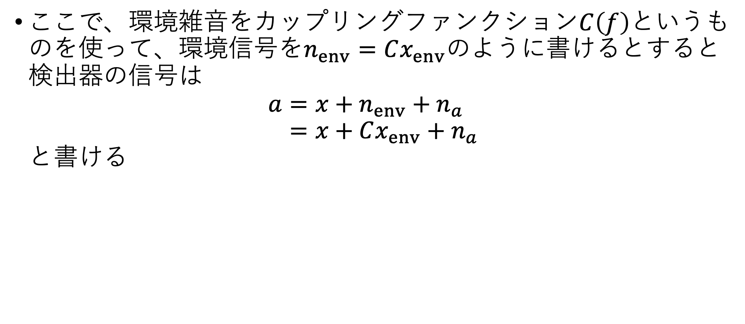
環境雑音注入試験
ここで、環境雑音をカップリングファンクション$C\left(f\right)$というものを使って、環境信号を$n_{env}=Cx_{env}$のように書けるとすると検出器の信号は
$a=x+n_{env}+n_{a}$
$=x+Cx_{env}+n_{a}$
と書ける

Slide 25
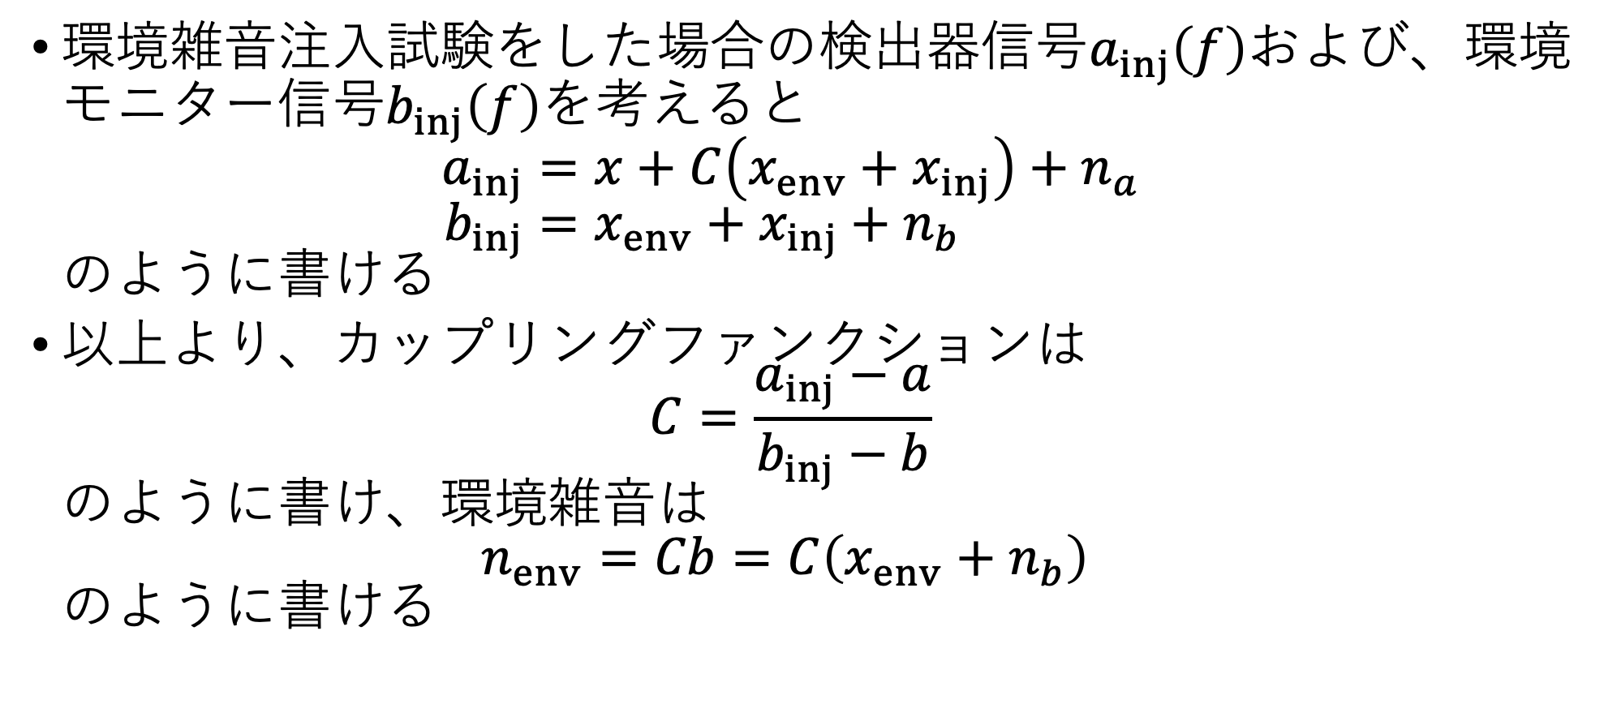
環境雑音注入試験
環境雑音注入試験をした場合の検出器信号$a_{inj}\left(f\right)$および、環境モニター信号$b_{inj}\left(f\right)$を考えると
$a_{inj}=x+C\left(x_{env}+x_{inj}\right)+n_{a}$
$b_{inj}=x_{env}+x_{inj}+n_{b}$
のように書ける
以上より、カップリングファンクションは
$C=\frac{a_{inj}−a}{b_{inj}−b}$
のように書け、環境雑音は
$n_{env}=Cb=C\left(x_{env}+n_{b}\right)$
のように書ける

